Slide 1
Sistemas Operativos
Licenciatura Engenharia Informática
Mest. Int. Engenharia Computacional
Ano letivo 2018/2019
Nuno Lau (nunolau@ua.pt)

Slide 2
Deadlock
Quando ocorre deadlock há quatro condições que se verificam:
  Condição de exclusão mútua
    Cada recurso ou está livre ou foi atribuído a um e um só processo
  Condição de espera com retenção
    Cada processo, ao requerer um novo recurso, mantém na sua posse os recursos anteriormente solicitados
  Condição de não libertação
    Ninguém, a não ser o próprio processo, pode decidir da libertação de um recurso que lhe tenha sido atribuído
  Condição de espera circular
    Formou-se uma cadeia circular de processos e recursos em que cada processo requer um recurso que está na posse do processo seguinte na cadeia

Slide 3
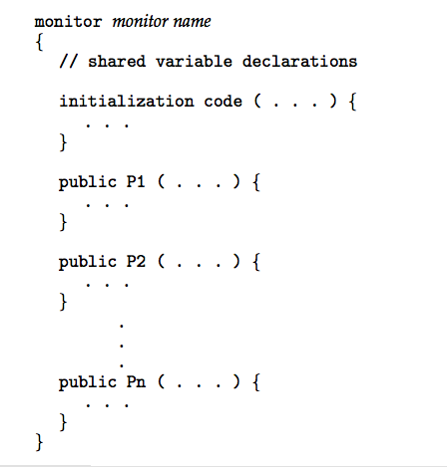
Monitores
Abstracção de alto nível usada para sincronização de processos
Apenas um processo pode estar activo no monitor de cada vez
Proposto independentemente por Hoare e Brinch Hansen
Constituido por:
  Estrutura de dados interna
  Código de inicialização
  Primitivas de acesso

Slide 4
Variáveis de condição
Permitem bloquear um processo até que determinada condição se verifique
2 operações
  Wait() – bloqueia o processo/thread e liberta o monitor, permitindo que outro processo/thread execute primitivas do monitor
  Signal() – acorda um dos processos (se existir) bloqueado nesta variável de condição; se não existir processo bloqueado nada acontece.

Slide 5
Programando com monitores
Identificar objetos partilhados
  Definir a sua interface
  Identificar estado interno e invariantes
  Implementar métodos de manipulação
Passos para cada objeto partilhado
  Criar um lock
  Adicionar código para adquirir e libertar lock
  Identificar e adicionar variáveis de condição
  Adicionar loops nos waits das variáveis de condição
  Adicionar signal e broadcast

Slide 6
Programando com monitores
Estrutura consistente
Usar apenas locks e variáveis de condição para a sincronização
Adquirir lock sempre no início do método e libertar sempre no fim
Ter sempre o lock quando se opera sobre variáveis de condição
Esperar sempre num ciclo while quando o wait é invocado
Não usar sleep() para esperar por outras threads

Slide 7
Sincronização em Java
Primitivas de sincronização estão incluídas na própria linguagem Java
Cada objecto Java tem associado um lock
O lock é adquirido ao entrar num método synchronized
O lock é libertado ao sair desse método
Threads que têm de esperar são colocadas no entry set

Slide 8
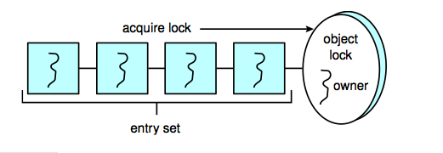
Sincronização em Java

Slide 9
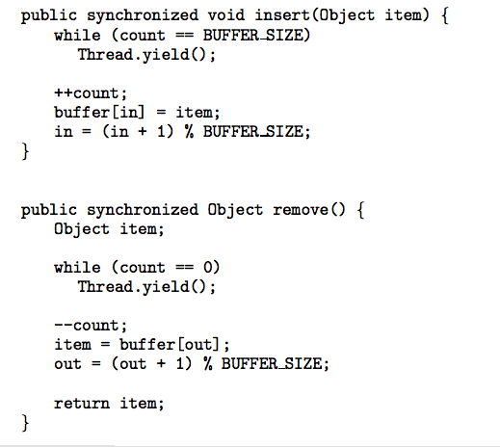
Bounded Buffer em Java
yield() deverá libertar o lock!
yield() deverá libertar o lock!

Slide 10
Sincronização em Java
Cada objecto tem um wait set
Quando uma thread entra num método synchronized e verifica que não pode prosseguir então pode executar wait()
  Thread liberta o lock do objecto
  É bloqueada
  É colocada no wait set do objecto
Uma outra thread pode invocar notify() (ou notifyAll()) para retirar threads do wait set
  Uma thread T é retirada do wait set e colocada no entry set
  T é colocada no estado Ready

Slide 11
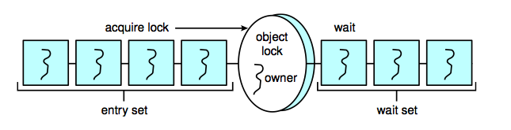
Sincronização em Java

Slide 12
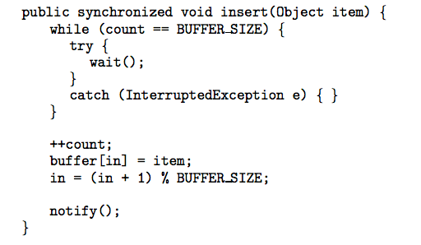
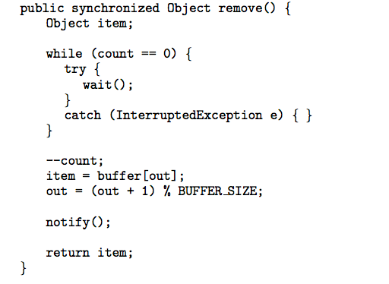
Bounded Buffer em Java

Slide 13
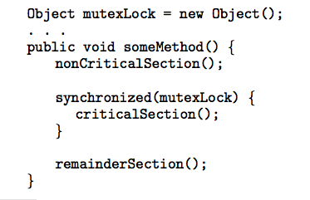
Sincronização de blocos
Também é possível sincronizar apenas uma secção de código interna a um método

Slide 14
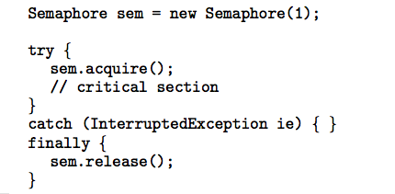
Concorrência no Java 5
A versão 5 do Java introduziu novas funcionalidades no que respeita à concorrência
Semáforos:

Slide 15

Concorrência no Java 5
Locks
  Semelhantes a mutex
  Métodos lock() e unlock()
Variáveis de Condição
  Associadas a locks
  Métodos await() e signal()

Slide 16
Escalonador do CPU
Selecciona de entre os processos Ready qual o que irá ser executado no(s) CPU(s)
Escalonador é activado quando o processo:
  Muda do estado de running para waiting
  Muda do estado running para ready
  Muda do estado waiting para ready
  Termina
Os escalonadores que usam apenas 1 e 4 são designados non preemptive
Escalonadores que usam 2 e 3 são preemptive

Slide 17
Escalonador do CPU
Dispatcher encarrega-se de colocar o processo selecionado pelo escalonador em execução no CPU
  Mudança de contexto
  Alterar CPU para modo de utilizador
  Saltar para instrução do programa que permite continuar a execução do processo selecionado
Dispatch latency – tempo que o Dispatcher demora entre para um processo e reiniciar o processo selecionado pelo escalonador

Slide 18



Execução de um processo

Slide 19
Avaliação do Escalonamento
Utilização do CPU
  Manter CPU ocupado
Débito
  número de processos que terminam por unidade de tempo
Tempo do processo (turnaround time)
  Tempo entre submissão do processo até este terminar
Tempo de espera
  Tempo que o processo está à espera no estado Ready
Tempo de resposta
  Tempo entre pedido e primeira resposta (eventualmente parcial) a esse pedido

Slide 20
Escalonamento FCFS
First-Come, First-Served
Process Burst Time
P₁ 24
P₂ 3
P₃ 3
Se os processos chegarem pela ordem 1, 2, 3, então:
Tempo de espera: P₁ = 0; P₂ = 24; P₃ = 27
Tempo médio de espera: (0 + 24 + 27)/3 = 17
P₁
P₂
P₃
0
24
27
30

Slide 21
Escalonamento FCFS
Mas se os processos chegarem pela ordem 2, 3, 1, então:
Tempo de espera: P₁ = 6; P₂ = 0; P₃ = 3
Tempo médio de espera: (6 + 0 + 3)/3 = 3 !!!
P₂
P₃
P₁
0
3
6
30

Slide 22
Escalonamento SJF
Shortest Job First
Ordena os processos considerando a duração do próximo CPU burst. Executa primeiro os processos com CPU burst mais curtos
Duas opções
  Nonpreemptive – uma vez atribuído o CPU o processo fica em Running até terminar o CPU burst
  Preemptive – se um processo entra na fila de Ready com um CPU Burst menor do que o tempo restante do CPU burst do processo em execução, atribuir o CPU ao processo que entrou em Ready. Também conhecido como Shortest-Remaining-Time-First (SRTF)
SJF é óptimo do ponto de vista do tempo médio de espera de um conjunto de processos

Slide 23
Escalonamento SJF
Process Arrival Time Burst Time
P₁ 0.0 7
P₂ 2.0 4
P₃ 4.0 1
P₄ 5.0 4
SJF (non-preemptive)
Tempo médio de espera= (0 + 6 + 3 + 7)/4 = 4
P₁
P₃
P₂
P₄
0
7
8
12
16

Slide 24
Escalonamento SJF
Process Arrival Time Burst Time
P₁ 0.0 7
P₂ 2.0 4
P₃ 4.0 1
P₄ 5.0 4
SJF (preemptive)
Tempo médio de espera= (9 + 1 + 0 + 2)/4 = 3
P₁
P₂
P₃
P₂
P₄
P₁
0
2
4
5
7
11
16

Slide 25

Determinar o tempo do próximo CPU Burst
Os tempos dos CPU Burst não são, em geral, conhecidos
Solução: tentar obter boas estimativas
Como?
  Usar histórico do processo para prever o futuro
  Exemplo: Média exponencial
  t_{n} é o tempo do último CPU Burst, τ é a estimativa do CPU burst

Slide 26

Determinar o tempo do próximo CPU Burst

Slide 27
Escalonamento por prioridades
Priority sheduling
É associado um nível de prioridade (inteiro) com cada processo
  Não existe acordo sobre se a prioridade mais alta corresponde a valores baixos ou altos do nível de prioridade
  Iremos assumir que números baixos representam maior prioridade
O CPU é atribuido ao processo com maior prioridade
  Preemptive
  Nonpreemptive
SJF é um caso particular de escalonamento por prioridades
Problema: Adiamento indefinido
  Processos com prioridade baixa podem nunca executar
Solução: Contar com o tempo de espera (aging)
  Aumentar a prioridade dos processos em espera à medida que o tempo passa

Slide 28
Round Robin
Versão Time sharing e preemptive de FCFS
Cada processo pode usar o CPU, no máximo, por determinado tempo (time quantum). Se o processo não bloquear antes do tempo definido é retirado de execução e passa para o fim da lista de Ready
  Time quantum varia, em geral, entre 10 e 100ms
Se existem n processos na fila de Ready (nenhum em execução) e o time quantum é q então:
  cada processo usa cerca de 1/n do processador
  Um processo nunca espera mais do que (n-1).q unidades de tempo
Desempenho
  Q grande ⇒ FCFS
  Q pequeno ⇒ o overhead da mudança de contexto pode ser significativo

Slide 29
Round Robin com q=20
Process Burst Time
P1 53
P2 17
P3 68
P4 24
O escalonamento será:
Tipicamente RR tem maior tempo médio de espera do que SJF, mas melhor tempo de resposta
P₁
P₂
P₃
P₄
P₁
P₃
P₄
P₁
P₃
P₃
0
20
37
57
77
97
117
121
134
154
162

Slide 30

Tempo do processo médio vs. Time quantum

Slide 31
FIFO multi-nível
Multilevel queue
Fila de Ready é dividida em 2:
  Foreground (interactiva)
  Background (batch)
Cada Fila tem pode ter a sua politica de escalonamento
  Foreground – RR
  Background – FCFS
Escalonamento entre as 2 filas
  Baseado em prioridades fixas
    Só executar processos em background se fila Ready de foreground estiver vazia
  Divisão do tempo (Time slice)
    Cada fila tem um certo tempo de CPU disponível (Ex: 80% RR 20% FCFS)

Slide 32

FIFO multi-nível

Slide 33
FIFO multi-nível com realimentação
Multilevel Feedback Queue
Um processo pode mover-se entre as várias filas
Parâmetros
  Número de filas
  Algoritmo de escalonamento de cada fila
  Algoritmos de elevar e descer a prioridade de um processo
  Algoritmo de atribuição da prioridade inicial de um processo

Slide 34
FIFO multi-nível com realimentação
Três Filas:
  Q0 – RR com time quantum 8 ms
  Q1 – RR com time quantum 16 ms
  Q2 – FCFS
Escalonamento
  Um novo processo começa em Q0. Se esgota os 8ms antes de bloquear, passa para Q1
  Em Q1, se o processo ao executar esgota 16ms antes de bloquear passa para Q2

Slide 35

FIFO multi-nível com realimentação

Slide 36
Tópico prático: comando nice
Através do comando nice um utilizador pode baixar a prioridade a um processo
  Executar program através de:
  nice -20 program
O comando nice não tem grande efeito enquanto o número de processadores for suficiente para a execução de todas as tarefas

